Slide 1
§8-6 麦克斯韦电磁场理论
本节主要介绍位移电流和麦克斯韦方程组。
麦克
斯伟
一、麦克斯韦电磁场理论的产生
18世纪末至19世纪初，电磁学发展很快，人们通过
大量的实验,总结出一系列重要规律。如库仑定律、安培
定律、毕奥——萨伐尔定律、法拉第电磁感应定律等。这
与当时社会发展的需求和推动是分不开的。一方面，社
会生产力的发展要求对电磁学的规律有更完整而系统的
认识，生产力的发展为电磁学的研究提供了必要的物质
基础；另一方面，电磁学的发展对电报和通讯技术的发
展产生了巨大的影响，从而推动了社会生产力的发展。
麦克斯韦电磁场理论就是在这样的历史条件下产生的。

Slide 2
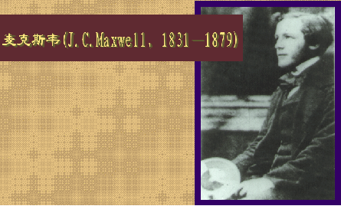
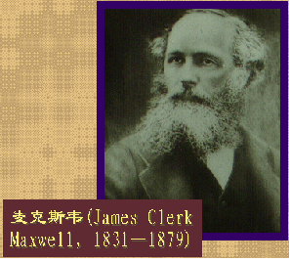
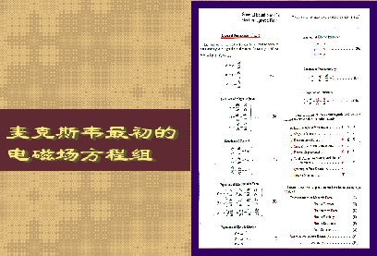
有关麦
克斯韦
的一组
图片

Slide 3
麦克斯韦系统地总结了前人在电磁学研究上的全部成
就，并在此基础上加以发展，提出了“涡旋电场”和“位移电流”的假说，于1865年建立了完整的电磁场理论，由此理论科学地预言了电磁波的存在，而且进一步预言光是一定频率范围内的电磁波，揭示了光波和电磁波的统一性。这是继牛顿力学之后物理学的又一次大综合。
在电磁场理论建立之前，已总结出的电磁学规律有：

Slide 4
二、涡旋电场
麦克斯韦为了解释感生电动势的产生，提出了“涡旋电场”假说，得到
由此可得到普遍情况下电场的环路定理
静电场的环路定理是上式的特例。
麦克斯韦分析了静电场的高斯定理和稳恒磁场的高
斯定理之后没有发现什么问题。麦克斯韦假设它们在
普遍情况下仍成立，实验也证实了这一点。
当麦克斯韦把稳恒磁场的安培环路定理应用到非稳
恒情况时，却遇到了矛盾，为了解决这一矛盾，他提
出了“位移电流”的假说。

Slide 5
三、位移电流
1.引入：稳恒磁场的安培环路定理为
将上式用于如图所示的非稳恒电路，则
可见在非稳恒情况下 不再适用。
如果安培环路定理对上述情况适用，
的值应该只跟 L 的选择有关，而以 L 为边界的曲面选
择无关。可见：在变化电流的 情况下，安培环路定理
不适用，应采用新的规律来代替。

Slide 6
矛盾的根源在于传导电流在电容器极板间中断了，
因而整个电路传导电流是不连续的，虽然电容器极板
上积累的电荷不能跨越极板而形成传导电流，但它仍
然对极板空间或介质产生影响，即它们在极板间产生
了电场，下面研究这个电场如何随时间变化。
当电荷积累分别为 +q₀ ( t ) 和 -q₀ ( t )
时，面电荷密度
为穿过电容器中的电位移通量，两取导

Slide 7
由电荷守恒定律，左极板上q_{０}随时间的变化率等于 i_{０}
对S₂面来说，Φ_{D} 是穿过 S₂ 面的电位移通量
表明穿过曲面 S₁ 的传导电流 i₀
与穿过 S₂ 面电位移通量随时间
的变化率 dΦ_{D}／dt 数值相等，
正负相同。而二者量纲也相同。
Maxwell 把

Slide 8
2. 位移电流的定义
可认为 I_{D} 接替了电路中在电容器极板中间断了的传
导电流 i_{０}，保持了电路中电流在形式上的连续性。
传导电流和位移电流之和，称为全电流。
这样就解决了前述的矛盾。全电流永远是连续
的。安培环路定理为

Slide 9
3. I_{D} 与 I₀ 的异同:
相同点： 激发磁场遵从相同的规律，且磁场为涡
旋场。
不同点：
(1)根源：传导电流是由电荷的定向移动形成的。
位移电流是由变化的电场形成的。
(2)热效应：传导电流 有
位移电流 无(介质中高频时也有，但
不遵从焦耳 --- 楞次定律。)
(3)存在的场合：I₀ 仅存在于导体内
I_{D} 可存在于导体、介质、真空中
低频时，导体中以 I₀ 为主
高频时，导体中以 I_{D} 为主

Slide 10
4. 无传导电流时
表示变化的磁场激发有旋电场，变化的电场激发有旋
磁场。但二者符号不同，磁场增加时，激发的电场是
左旋的，而电场增加时，激发的磁场是右旋的。充满
变化磁场的空间，同时也充满变化的电场，形成变化
的电磁场。

Slide 11
四、麦克斯韦方程组
1. Maxwell 的两个基本假设：
(1) 位移电流：
(2) 涡旋电场：
2. Maxwell equations 的积分形式（记住）
麦克斯韦方程组的积分形式
要清楚每个式子的物理意义

Slide 12
3. Maxwell Equations 的微分形式
根据矢量分析中：
利用同样的方法可得

Slide 13
简单了解
4. 介质性质方程
由麦克斯韦方程组及介质性质方程原则上可解决所
有电磁场问题。

Slide 14
可见，真空中电场和磁场相互作用的结果是：电场分量和磁场分量均以波动形式传播，这就是电磁波。其波速为

Slide 15
Maxwell方程组的科学价值
1）它完整地反映和概括了电磁场的运动规律，能推断和解释一切电磁现象，且逻辑体系严密数学形式简洁。
2）它预言了光的电磁本性，将光学和电磁学统 一起来。
3）电磁场是最简单的规范场，蕴藏着完美的对称结构--时空对称、电磁对称--为相对论的产生提供了稚形。
4）它在技术上的应用促进了电子技术和生产力的高度发展，可以说近代一切电报、无线电、雷达、电视、电子计算机等……都只不过是麦克斯韦方程的应用而已.

Slide 16
[例题] 圆形平行板电容器，极板半径为 R，沿极板轴
线的长直导线内通有交变电流，设电荷在极板上均匀
分布，且 σ ＝ σ₀ sinωt ，忽略边缘效应，求：
(1)极板间的位移电流密度；
(2) a，b 处的磁感应强度大小（r < R）。
R
r
r
a
b

Slide 17
R
r
r
a
b

Slide 18
例 半径为R,相距l(l«R)的圆形空气平板电容器,两端加上交变电压U=U₀sinωt,求电容器极板间的:
(1)位移电流;
(2)位移电流密度的大小;
(3)位移电流激发的磁场分布B(r),r为圆板的中心距离.

Slide 19
解： (1)由于l«R,故平板间可作匀强电场处理,
根据位移电流的定义

Slide 20
另解
平行板电容器的电容
代入,可得同样结果.
(2)由位移电流密度的定义
或者

Slide 21
(3)因为电容器内Σ I（传导）=0,且磁场分布应具有轴对称性,由全电流定理得

Slide 23
电磁波的应用
从1888年赫兹用实验证明了电磁波的存在，
1895年俄国科学家波波夫发明了第一个无线电报系统。
1914年语音通信成为可能。
1920年商业无线电广播开始使用。
20世纪30年代发明了雷达。
40年代雷达和通讯得到飞速发展，
自50年代第一颗人造卫星上天，卫星通讯事业得到迅猛发展。如今电磁波已在通讯、遥感、空间控测、军事应用、科学研究等诸多方面得到广泛的应用。

Slide 24
讨论题：试就以下几个方面比较传导电流与位移电流的异同
（1）本质 （2）与磁场的关系
（3）在其中能存在的物质种类
（4）热效应
答（1）传导电流是电荷的宏观定向移动； 位移电流是变化的电场产生的。
（2）二者都服从安培环路定理
（3）传导电流只存在于导体中；位移电流在导体、介质、真空中都可以存在。
（4）导体中的传导电流要产生热效应，服从焦耳—楞次定律。位移电流在真空中无热效应。

Slide 25
课外作业
8-31

